Slide 1
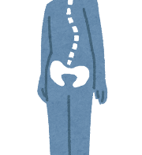
あすなろ療育福祉センター主催
令和6年度 療法士のための小児リハ基礎講座
★日 時 令和６年10月5日（土） 13：00開始
13：00～13：30
「身体に障害をもつ子どもの脊柱側弯について」
診療部医療科科長（整形外科医師） 吉川 圭 13：40～15：00
「障がい児・者のポジショニングについて」
（内容）各姿勢ごとのポジショニング 利点と注意点
シーティングに必要な評価など ※実技もあり
診療部医療科副科長（理学療法士） 川原田 里美
★会 場 青森県立あすなろ療育福祉センター
理学療法室
★申込方法 氏名・所属名・連絡先・職種・経験年数等をご記入の上、
下記申込先までFAXまたはE-mailにてお申し込みください。
★申込先 FAX： 017-766-4396
E-mail：yuuko_tazawa@pref.aomori.lg.jp
青森県立あすなろ療育福祉センター 診療部 医療科 田澤
★申込締め切り 9/30（月）まで

